Slide 1

Первая пятилетка
1 октября 1928 -
1 октября 1933 г.г.

Slide 2
Первая пятилетка — первый пятилетний план развития народного хозяйства СССР.
Главной задачей введённой плановой экономики было наращивание экономической и военной мощи государства максимально высокими темпами, на начальном этапе это сводилось к перераспределению максимально возможного объёма ресурсов на нужды индустриализации. О первом пятилетнем плане (1 октября 1928 — 1 октября 1933) было заявлено на XVI конференции ВКП(б) (апрель 1929 г.) как о комплексе тщательно продуманных и реальных задач. Этот план, сразу после его утверждения V съездом Советов СССР в мае 1929 г., дал основания для проведения государством целого ряда мер экономического, политического, организационного и идеологического характера, что возвысило индустриализацию в статус концепции, эпоху «великого перелома». Стране предстояло развернуть строительство новых отраслей промышленности, увеличить производство всех видов продукции и приступить к выпуску новой техники.

Slide 3
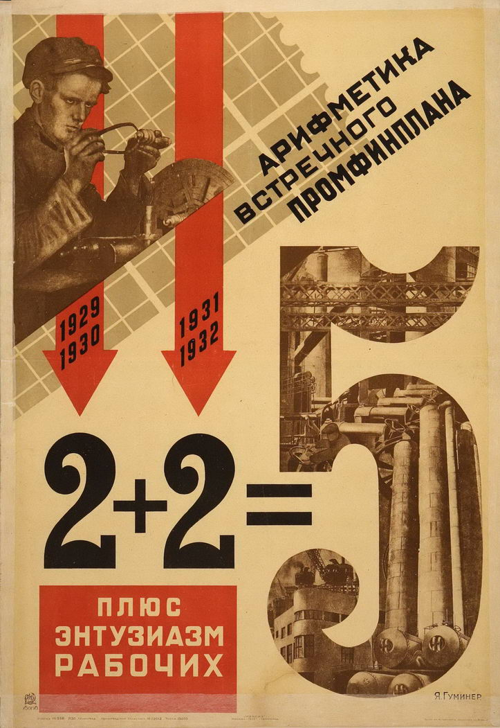
Используя средства массовой информации руководство СССР пропагандировало массовую мобилизацию населения в поддержку индустриализации. Комсомольцы в особенности восприняли её с энтузиазмом.

Slide 4
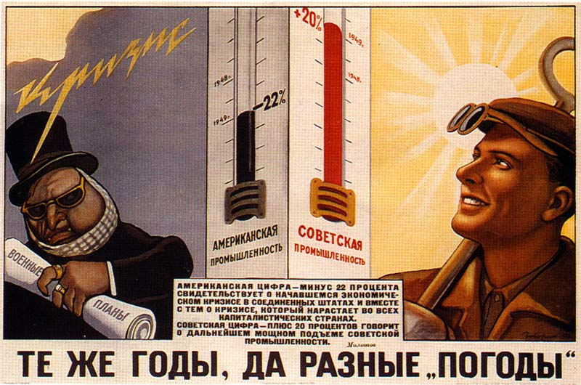
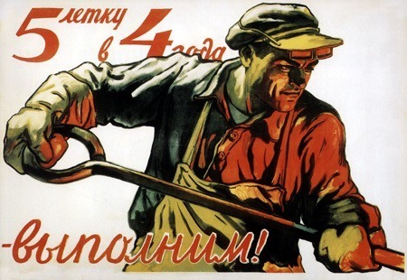
Миллионы людей самоотверженно, почти вручную, строили сотни заводов, электростанций, прокладывали железные дороги, метро. Часто приходилось работать в три смены. В 1930 г. было развёрнуто строительство около 1500 объектов, из которых 50 поглощали почти половину всех капиталовложений. Был воздвигнут ряд гигантских транспортных и промышленных сооружений.

Slide 5
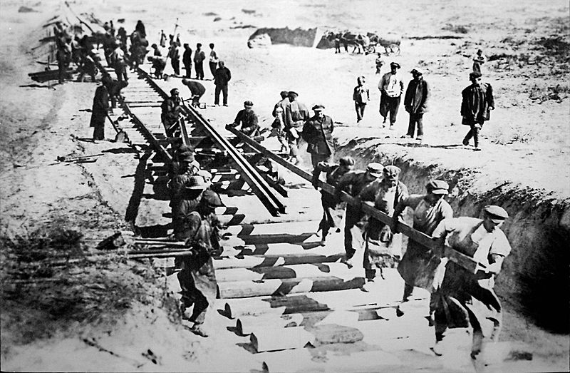
Туркестано-Сибирская железная дорога (1929)

Slide 6
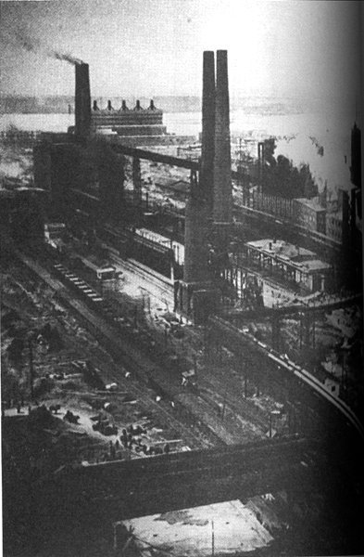
Магнитогорский металлургический комбинат

Slide 7
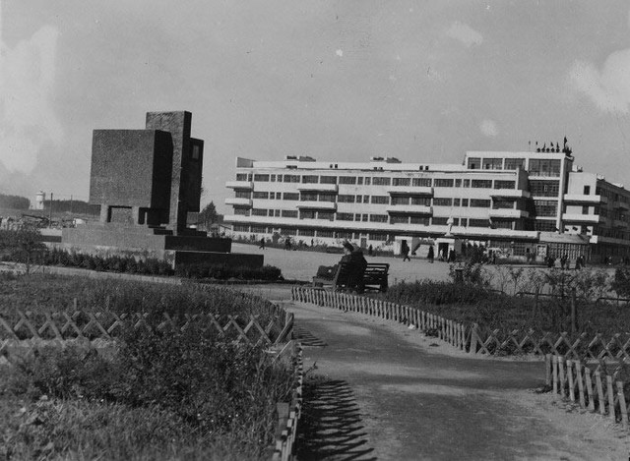
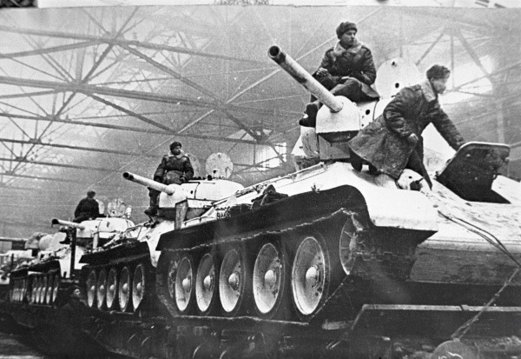
Уральский завод тяжёлого машиностроения
«Уралмаш»

Slide 8
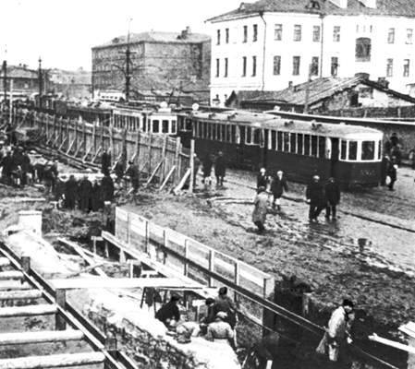
Московский метрополитен

Slide 9
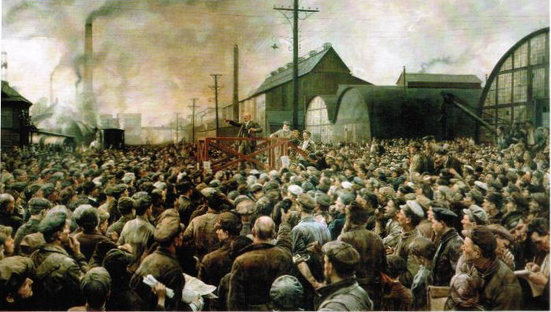
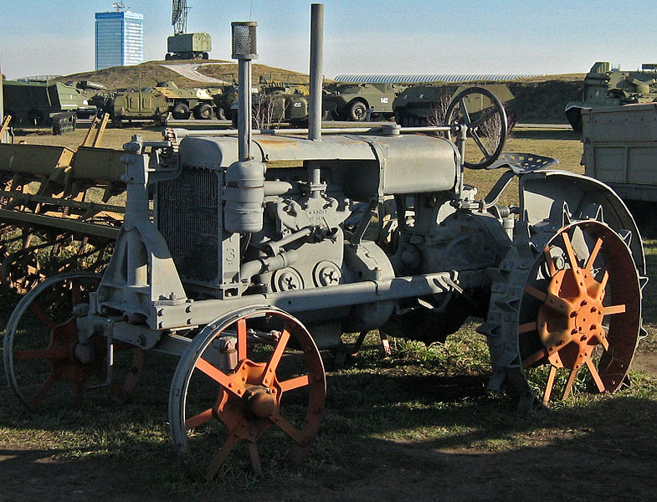
Благодаря развитию отечественного тракторостроения, в 1932 г. СССР отказался от ввоза тракторов из-за границы, а в 1934 г. Кировский завод в Ленинграде приступил к выпуску пропашного трактора «Универсал», который стал первым отечественным трактором, экспортируемым за границу. За десять предвоенных лет было выпущено около 700 тыс. тракторов, что составило 40 % от их мирового производства.
Кировский завод
Трактор Универсал

Slide 10
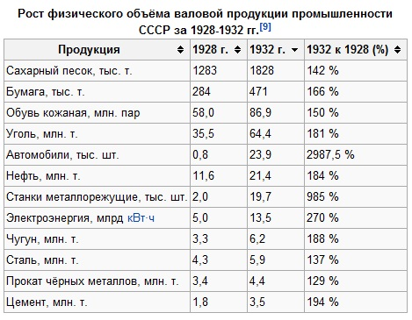

Slide 11
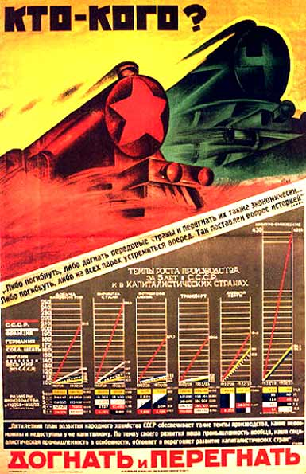
Итоги Первой пятилетки
Государство перешло к централизованному распределению принадлежащих ему средств производства и предметов потребления, осуществлялись внедрение командно-административных методов управления и национализация частной собственности. Возникла политическая система, основанная на руководящей роли ВКП(б), государственной собственности на средства производства и минимуме частной инициативы.
Первая пятилетка была связана со стремительной урбанизацией. Городская рабочая сила увеличилась на 12,5 миллионов человек, из которых 8,5 миллионов было из деревень. Процесс продолжал идти в течение нескольких десятилетий, так что в начале 1960-х численность городского и сельского населения сравнялись.
В конце 1932 г. было объявлено об успешном и досрочном выполнении первой пятилетки за четыре года и три месяца. Подводя её итоги, Сталин сообщил, что тяжёлая индустрия выполнила план на 108 %. За период между 1 октября 1928 г. и 1 января 1933 г. производственные основные фонды тяжёлой промышленности увеличились в 2,7 раза.

